Slide 1

视频镜头边缘检测
Reporter ：罗昱哲
Notes:
大侠素材铺 淘宝店：https://dxpu.taobao.com/

Slide 2
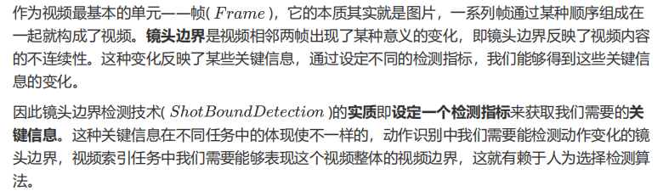
镜头边缘检测

Slide 3
CONTENT
01
图像像素差法
03
矩不变量法
04
双阈值法
02
颜色直方图法

Slide 4
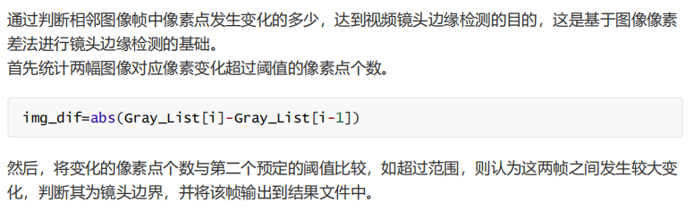
图像像素差法

Slide 5
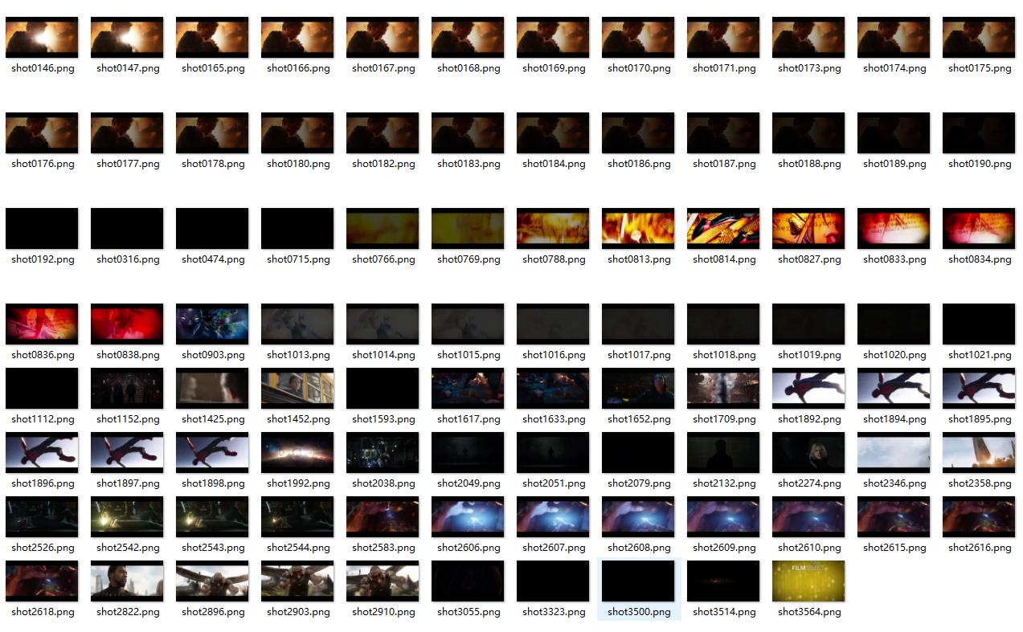

Slide 6
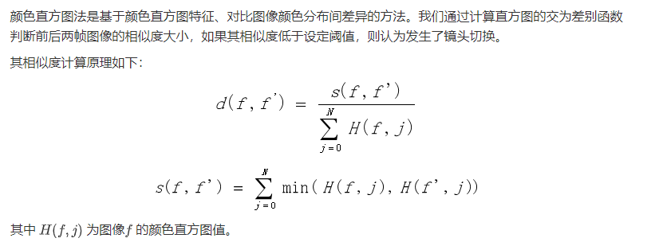
颜色直方图法

Slide 7


Slide 8
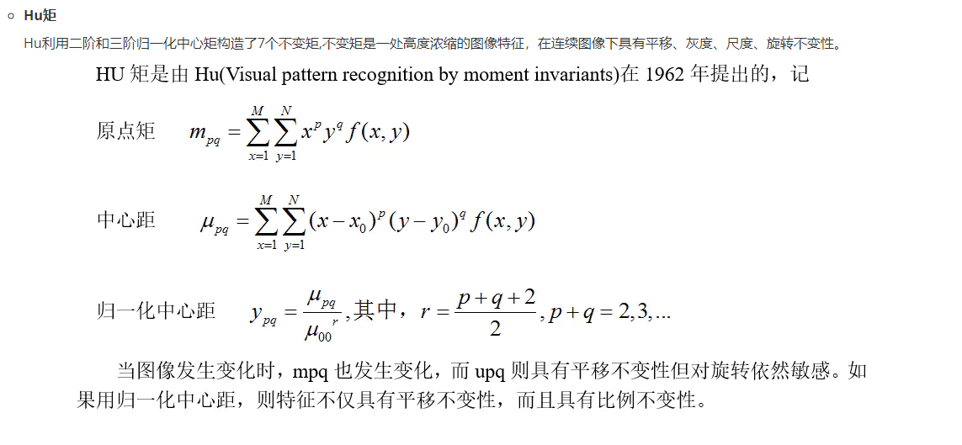
矩不变量法

Slide 9
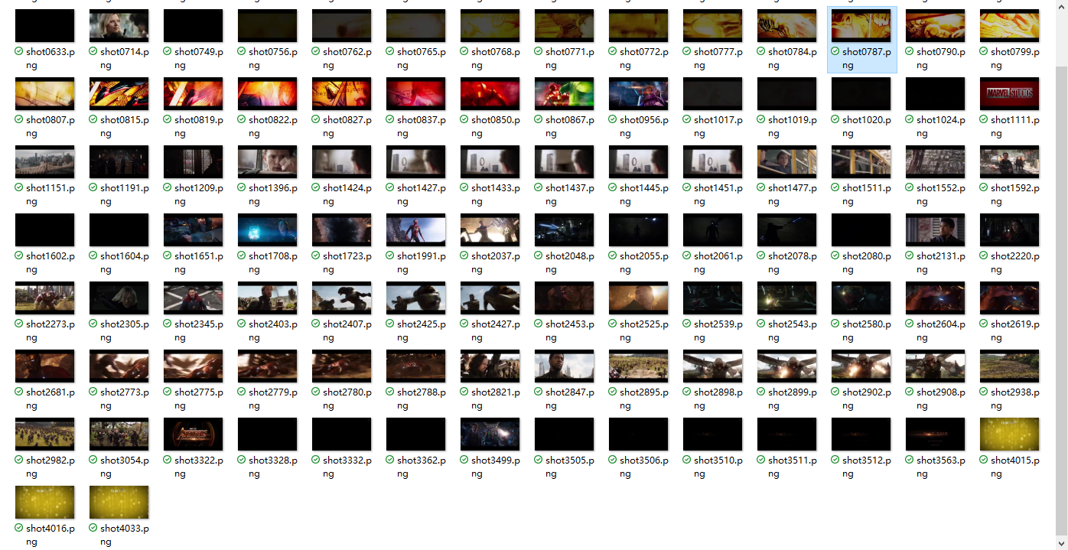

Slide 10
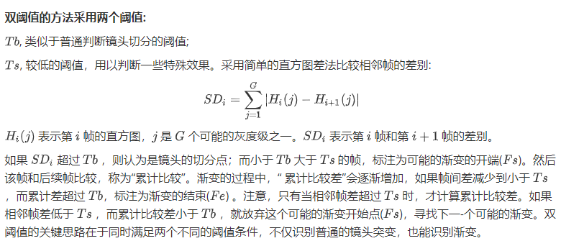
双阈值法

Slide 11
